Slide 1

——连状
区块链

Slide 2
什么是区块链
区块链是一个分布式的高可信度的数据库系统。
区块链的主要作用是储存信息。
区块链的世界里面，没有中心节点，每个节点都是平等的，都保存着整个数据库
Company Logo

Slide 3
区块
区块的结构：
前一个区块的hash值
当前区块的hash值
其他区块头信息
区块体 (区块中存储的数据)
Company Logo

Slide 4
分布式共识
由于区块链是一个分布式的去中心化的网络，因此如何在网络中达成共识，使得网络中所有的节点都能够在自己的本地的区块中写下相同的数据，就变得至关重要。

Slide 5
数字签名
私钥(SK) 公钥(PK)
发送者：
SK ( hash ( data ) )得到数字签名，将数据连同签名一起发送。
接收者：
收到数据之后
1. 取出签名，PK(Signature) = digest
2. hash( data ) = digest
比较digest是否相等即可判断。
因此任何人无法伪造和篡改其他人发送的数据。
Company Logo

Slide 6
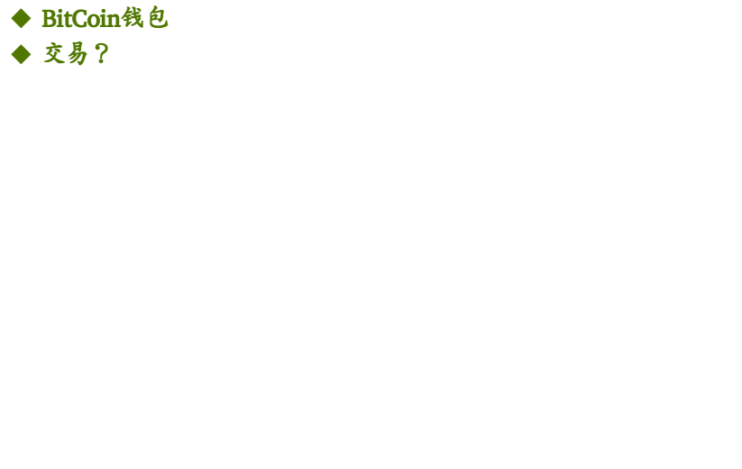
BitCoin——区块链的最经典的应用

Slide 7
问题？
分布式共识如何达成
如何防止恶意删除交易信息
如何防止双花

Slide 8
工作量证明(Proof of Work)
父区块的hash
区块数据的hash
随机数(Nonce)
区块体数据
hash(区块)=0000000xxxxxxx

Slide 9
分叉问题

Slide 10
防止恶意删除交易信息
工作量证明===》网络中节点投票

Slide 11
比特币交易的具体流程
交易的发起者 发起交易并且在交易上打上数字签名,广播到全网
全网的所有节点收到交易的信息之后，对数字签名进行校验，确保交易是支付者本人发起的，并确认支付者是否真的有这些比特币。
矿工校验过交易信息之后，形成一个区块，并计算满足要求的Nounce。
一旦有一个矿工完成了工作量证明，计算出了Nouce。就将新创建的区块广播到全网。
全网所有的节点校验当前新创建的区块是不是真的完成了工作量证明的任务。校验成功则在本地的区块链上加入这个新的区块，分布式共识达成。
至此交易完成，交易数据写入数据库之后，对方才能真正收到钱

Slide 12
比特币推广
比特币只是区块链技术的一个典型的应用
比特币的缺点
区块链技术如何在其他领域进行推进

